Slide 1

Santiago Cano
Pilar Cortés
Edwin Tovar
Ricardo Capera
Cristian Castillo
Servicio Nacional de Aprendizaje – SENA, Centro de Electricidad Electrónica y Telecomunicaciones
Análisis y Desarrollo de Sistemas de Información, Tercer Trimestre
Instructor Albeiro Ramos
Bogotá, 07 de Marzo 2021

Slide 2

Introducción
La siguiente presentación tratara sobre la Microempresa PRODUCTOS CAMPESINOS 100% NATURAL, en la cual se encontraron carencias, en el control de las ventas, sobre las cuales se propone realizar un sistema de información que permita sistematizar el proceso.

Slide 3
CONTENIDO
Logo Sistema.png o cualquier imagen alusiva al Sector
Problema
Objetivos
Justificación
Alcance y Delimitación
Entregables Trimestre

Slide 4
Problema
La Microempresa Productos Campesinos 100% Natural, dedicada a la elaboración de arequipe yogurt y manjar blanco de manera artesanal la cual a través de un levantamiento de información se encontraron las necesidades sobre los procesos de producción y ventas que se deben solucionar.
Logo Sistema

Slide 5
Problema
Verificando uno de los procesos mediante una entrevista realizada al propietario Hernando Carvajal el cual manifestó que los registros del proceso de ventas se lleva a cabo manualmente a lápiz y papel constantemente.
Para determinar las del necesidades del proceso de ventas se recolectó información por medio de entrevista encuestas y revisión de los registros que maneja el propietario y acompañamiento en la elaboración de los productos.
Se encuentra la necesidad de registrar la información en tiempo real, que apoye y optimice todo lo que implica el proceso de ventas.
Marca externa

Slide 6
Objetivos
Desarrollar e integrar un sistema de información (SICV) para la gestión del proceso que se lleva a cabo en la Microempresa.
Logo Sistema

Slide 7

Objetivos
OBJETIVO GENERAL
Desarrollar el sistema de información web SICV para registrar y hacer seguimiento al proceso de ventas de la microempresa Productos Campesinos 100% Natural.
OBJETIVOS ESPECÍFICOS
Gestionar los usuarios de la empresa Productos Campesinos 100% Natural para el sistema de información Web SICV.
Gestionar el seguimiento al proceso de ventas de Arequipe Artesanal, Yogurt y Manjar Blanco para la microempresa Productos Campesinos 100% Natural.

Slide 8

Objetivos
OBJETIVOS ESPECÍFICOS
Gestionar el registro y control de las ventas en las cuales se pueda consultar, editar y eliminar, así como añadir nuevos registros.
Gestionar los reportes documentales, tiempo de consulta y edición de las ventas.

Slide 9
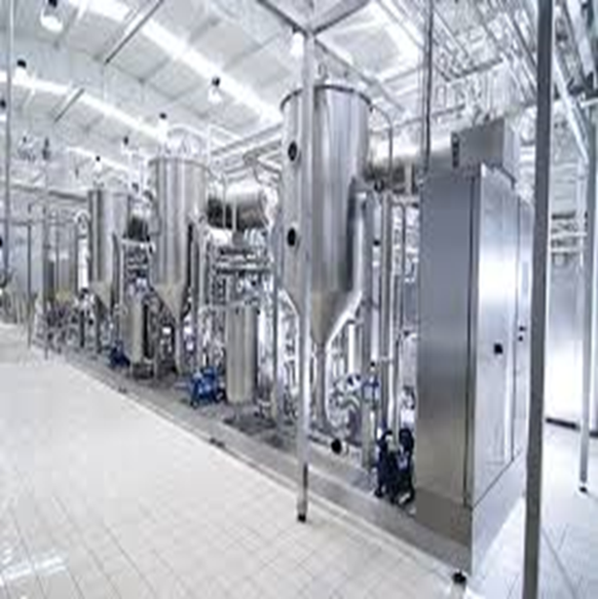
Justificación
En este apartado se pretende dar a conocer los beneficios y la importancia del sistema de información SICV.
Logo Sistema

Slide 10
Justificación
Se propone el desarrollo de un sistema de información web denominado Sistema de información de control y ventas (S.I.C.V) que sirva de herramienta para dar un seguimiento detallado y controlado del proceso ventas de la microempresa Productos Campesino100% Natural.
La importancia del sistema es; permitir que los usuarios sobre todo el propietario y/o administrador de la microempresa podrá tener acceso para ver los estados actualizados de las ventas, registros de los vendedores, creación de nuevos clientes, medios de pago y entregas en un solo sistema de forma ágil y fácil de la información.
Marca externa

Slide 11
Alcance y Delimitación
El sistema de información Web SICV, servirá como apoyo al proceso ventas de productos de la empresa Productos Campesinos 100% Natural.
Logo Sistema

Slide 12
Alcance y Delimitación
ALCANCE
El sistema de información SICV llevará un control al proceso de ventas de la microempresa, manteniendo actualizada la información en tiempo real, optimizando la consulta y registro para el proceso anteriormente mencionado.
El usuario administrador puede realizar el ingreso, consulta y creación de vendedores y clientes.
El usuario vendedor puede registrar el estado de sus ventas, creación de nuevos clientes, verificar metodo de pago y confirmar entrega.
Marca externa

Slide 13
Alcance y Delimitación
DELIMITACIÓN
El tiempo de duración está estipulado a 2 años.
Se desarrollarán actividades que permitan especificar los requisitos necesarios para desarrollar el sistema de información.
Análisis de los requerimientos del cliente.
Levantamiento de información a través de entrevista, encuesta y acompañamiento en el proceso de elaboración del producto. Elaboración de diagramas de casos de uso y mokcups.
Maquetación del sistema funcional a través del programa Sublime text.
Marca externa

Slide 14
Entregables Proyecto Cuarto Trimestre
Sistema de Control de Versiones
Inventarios y Costos
Base de Datos
Marca externa

